Slide 1
আজকের ক্লাসে সবাইকে স্বাগত

Slide 2
Kw¤úDUvi I Z_¨ cÖhyw³

Slide 3
পরিচিতি
cÖv‡Yk PµeËx©
আইসিটি
evBkvix D”P we`¨vjq I K‡jR
মোবাইল নং-01518303389
Email: Praneshcb7@gmail.com
তথ্য ও যোগাযোগ প্রযুক্তি
শ্রেণীঃ সপ্তম
সময়ঃ ৫০ মিনিট
তারিখঃ ১৪-০৯-২০২১

Slide 4
এই পাঠ শেষে শিক্ষার্থীরা----
কম্পিউটার এর ইনপুট ও আউটপুট ডিভাইস সম্পর্কে জানতে পারবে।

Slide 5
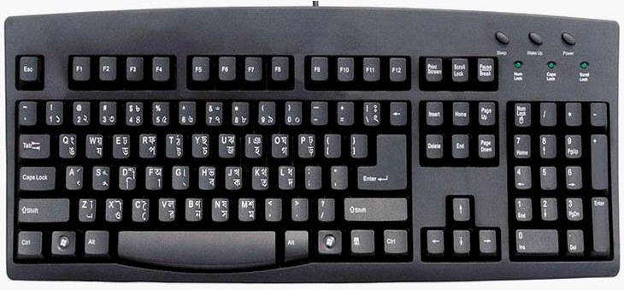
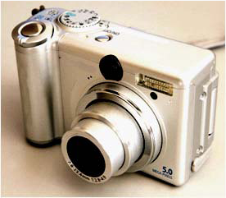
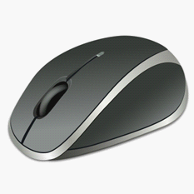
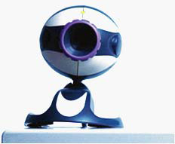
ছবি দেখে আমরা কী বুঝতে পারছি ?

Slide 6
কম্পিউটার - সংশ্লিষ্ট যন্ত্রপাতি
দ্বিতীয় অধ্যায়
পাঠঃ ৮ - ১১
পৃষ্ঠাঃ ১9 - 25

Slide 7
শিখনফলঃ
ইনপুট ডিভাইস কী তা বলতে পারবে
ইনপুট ডিভাইস গুলোর প্রকার সর্ম্পকে বলতে পারবে
মেমোরি ও তথ্য সংরক্ষন ডিভাইস সর্ম্পকে বর্ননা করতে পারবে

Slide 8
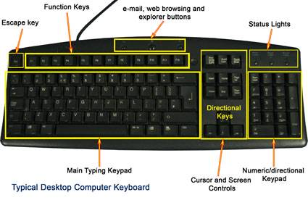
ইনপুট ডিভাইস
কী - বোর্ড

Slide 9
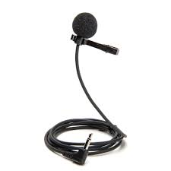
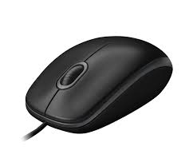
ইনপুট ডিভাইস
মাউস
মাইক্রোফোন

Slide 10
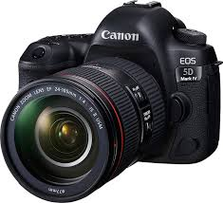
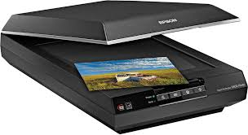
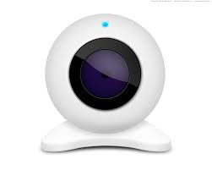
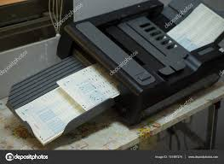
ইনপুট ডিভাইস
স্ক্যানার
ডিজিটাল ক্যামেরা
ওয়েভ ক্যাম
ওএমআর

Slide 11
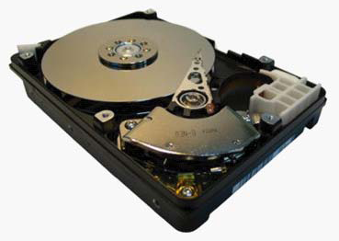
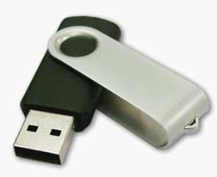
তথ্য সংরক্ষন ডিভাইস
হার্ড ডিস্ক
ডিভিডি
পেনড্রাইভ

Slide 12
কম্পিউটার মেমোরি
Memory
RAM
ROM

Slide 13
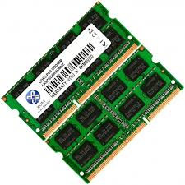
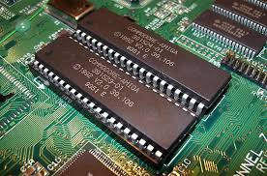
কম্পিউটার মেমোরি
র‍ম
র‍্যাম

Slide 14
দলগত কাজ
কীবোর্ডের বিভিন্ন বাটনের নাম ও কাজ লিখ।

Slide 15
বাড়ির কাজ
তথ্য সংরক্ষন ডিভাইস এর তালিকা গুলো লিখ

Slide 16
ধন্যবাদ

